Slide 1
LLVM-USTC实践项目
MLIR选做汇报
成员：高楚晴、黄致远、万嘉诚、王章瀚
指导老师：张昱
助教：刘硕、黄奕桐、郭雨轩

Slide 2
0
MLIR
Why?
What?
How?

Slide 3
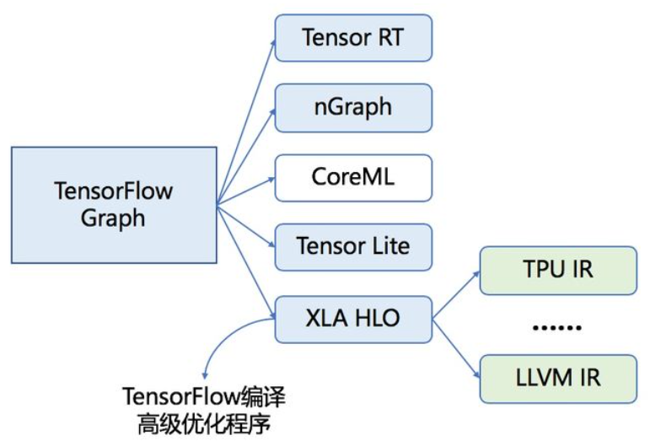
MLIR
各种IR之间转换的效率
和可迁移性不高
Notes:
整个编译流程先将TensorFlow的图转化为XLA HLO，即一种类似高级语言的图的中间表达形式，可以基于此进行一些High-Level的优化。接着将XLA HLO翻译为LLVM IR，使用LLVM编译到各种硬件的汇编语言，从而运行在硬件上进行数值计算。
上图的蓝色阴影部分是基于图的IR，绿色阴影部分是基于SSA的IR，然而这样的编译方式的缺点在于构建这样的编译系统的开销比较大，每一层的设计实现会有重复部分，同一个层次的IR彼此之间虽然相似，但是存在天生的“生殖隔离”，升级优化缺乏迁移性，即改变优化一个模块，并不能惠及到同层次的其他模块。因此，目前存在的问题就在于各种IR之间转换的效率和可迁移性不高。

Slide 4
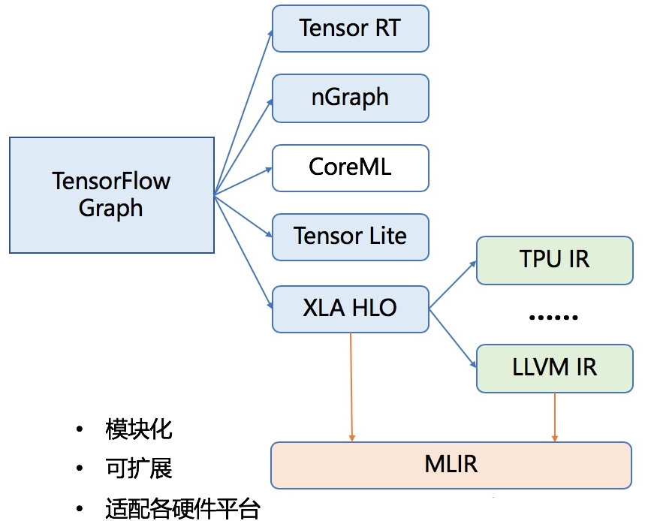
MLIR
MLIR希望为各种DSL
提供一种中间表达形式
Notes:
MLIR希望为各种DSL提供一种中间表达形式，将他们集成为一套生态系统，使用一种一致性强的方式编译到特定硬件平台的汇编语言上。利用这样的形式，MLIR就可以利用它模块化、可扩展的特点来解决IR之间相互配合的问题。

Slide 5
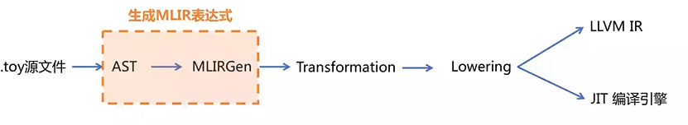
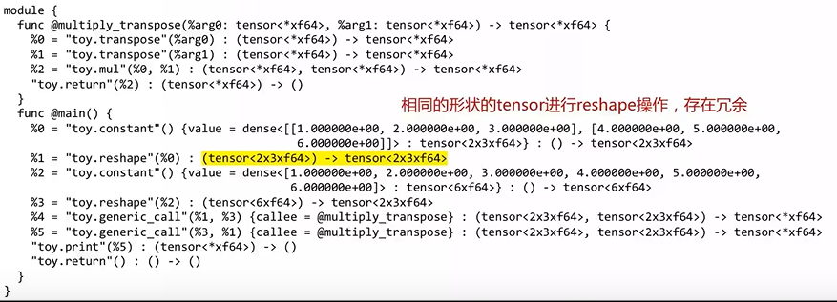
MLIR
Notes:
使用MLIR的JIT即时编译引擎（mlir-cpu-runner）
Dialects是将所有的IR放在了同一个命名空间中，分别对每个IR定义对应的产生式以及绑定相应的操作，从而生成一个MLIR的模型。整个的编译过程，从源语言生成AST，借助Dialects遍历AST，产生MLIR的表达式，此处可为多层IR通过Lowering Pass依次进行分析，最后经过MLIR分析器，生成目标语言

Slide 6
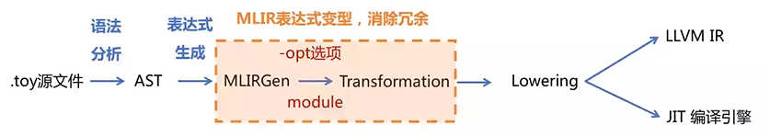
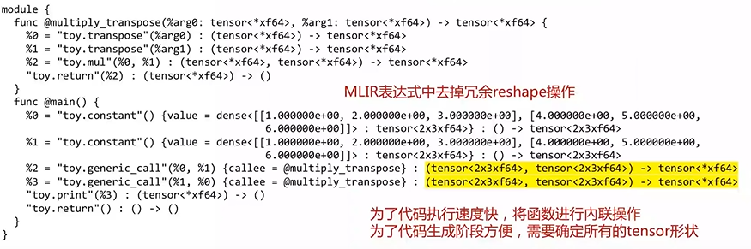
MLIR
Notes:
使用MLIR的JIT即时编译引擎（mlir-cpu-runner）
Dialects是将所有的IR放在了同一个命名空间中，分别对每个IR定义对应的产生式以及绑定相应的操作，从而生成一个MLIR的模型。整个的编译过程，从源语言生成AST，借助Dialects遍历AST，产生MLIR的表达式，此处可为多层IR通过Lowering Pass依次进行分析，最后经过MLIR分析器，生成目标语言

Slide 7
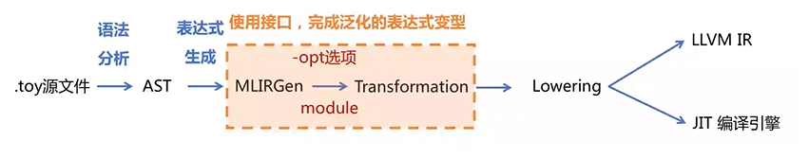
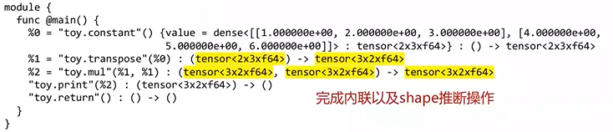
MLIR
Notes:
使用MLIR的JIT即时编译引擎（mlir-cpu-runner）
Dialects是将所有的IR放在了同一个命名空间中，分别对每个IR定义对应的产生式以及绑定相应的操作，从而生成一个MLIR的模型。整个的编译过程，从源语言生成AST，借助Dialects遍历AST，产生MLIR的表达式，此处可为多层IR通过Lowering Pass依次进行分析，最后经过MLIR分析器，生成目标语言

Slide 8
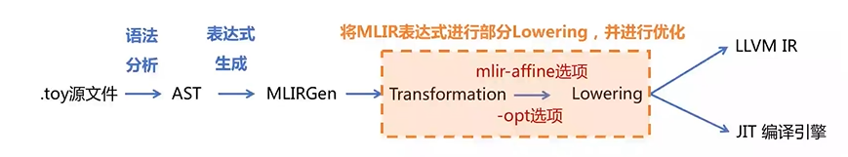
MLIR
Notes:
使用MLIR的JIT即时编译引擎（mlir-cpu-runner）
Dialects是将所有的IR放在了同一个命名空间中，分别对每个IR定义对应的产生式以及绑定相应的操作，从而生成一个MLIR的模型。整个的编译过程，从源语言生成AST，借助Dialects遍历AST，产生MLIR的表达式，此处可为多层IR通过Lowering Pass依次进行分析，最后经过MLIR分析器，生成目标语言

Slide 9
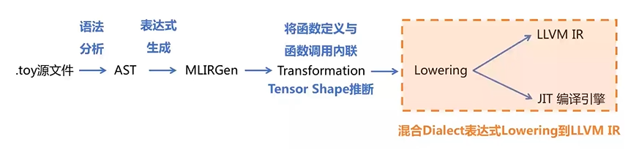
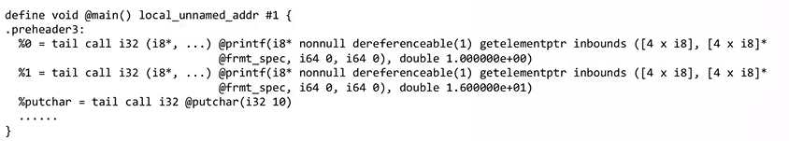
MLIR
Notes:
使用MLIR的JIT即时编译引擎（mlir-cpu-runner）
Dialects是将所有的IR放在了同一个命名空间中，分别对每个IR定义对应的产生式以及绑定相应的操作，从而生成一个MLIR的模型。整个的编译过程，从源语言生成AST，借助Dialects遍历AST，产生MLIR的表达式，此处可为多层IR通过Lowering Pass依次进行分析，最后经过MLIR分析器，生成目标语言

Slide 10
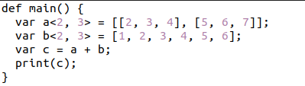
Toy -> AST -> Toy Dialect -> mixed Dialect -> LLVM IR
Notes:
使用MLIR的JIT即时编译引擎（mlir-cpu-runner）
Dialects是将所有的IR放在了同一个命名空间中，分别对每个IR定义对应的产生式以及绑定相应的操作，从而生成一个MLIR的模型。整个的编译过程，从源语言生成AST，借助Dialects遍历AST，产生MLIR的表达式，此处可为多层IR通过Lowering Pass依次进行分析，最后经过MLIR分析器，生成目标语言

Slide 11
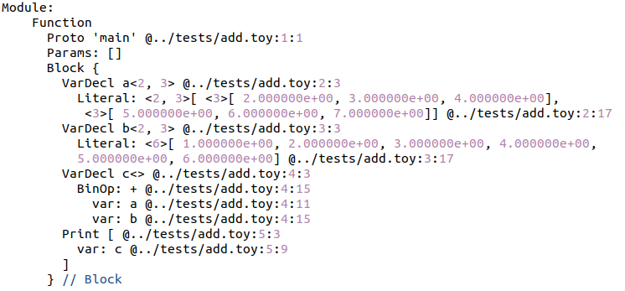
Toy -> AST -> Toy Dialect -> mixed Dialect -> LLVM IR
Notes:
使用MLIR的JIT即时编译引擎（mlir-cpu-runner）
Dialects是将所有的IR放在了同一个命名空间中，分别对每个IR定义对应的产生式以及绑定相应的操作，从而生成一个MLIR的模型。整个的编译过程，从源语言生成AST，借助Dialects遍历AST，产生MLIR的表达式，此处可为多层IR通过Lowering Pass依次进行分析，最后经过MLIR分析器，生成目标语言

Slide 12
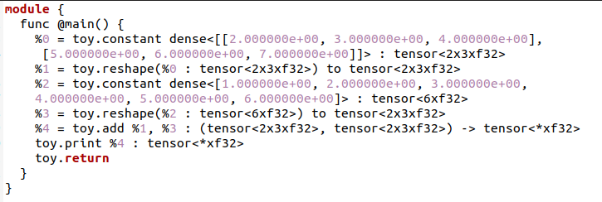
Toy -> AST -> Toy Dialect -> mixed Dialect -> LLVM IR
Notes:
使用MLIR的JIT即时编译引擎（mlir-cpu-runner）
Dialects是将所有的IR放在了同一个命名空间中，分别对每个IR定义对应的产生式以及绑定相应的操作，从而生成一个MLIR的模型。整个的编译过程，从源语言生成AST，借助Dialects遍历AST，产生MLIR的表达式，此处可为多层IR通过Lowering Pass依次进行分析，最后经过MLIR分析器，生成目标语言

Slide 13
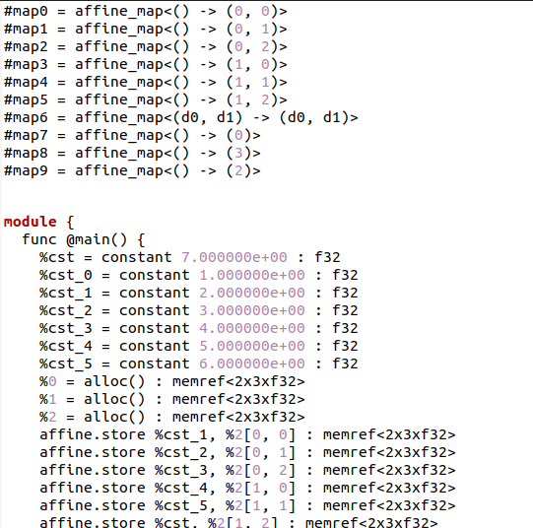
Toy -> AST -> Toy Dialect -> mixed Dialect -> LLVM IR
Notes:
使用MLIR的JIT即时编译引擎（mlir-cpu-runner）
Dialects是将所有的IR放在了同一个命名空间中，分别对每个IR定义对应的产生式以及绑定相应的操作，从而生成一个MLIR的模型。整个的编译过程，从源语言生成AST，借助Dialects遍历AST，产生MLIR的表达式，此处可为多层IR通过Lowering Pass依次进行分析，最后经过MLIR分析器，生成目标语言

Slide 14
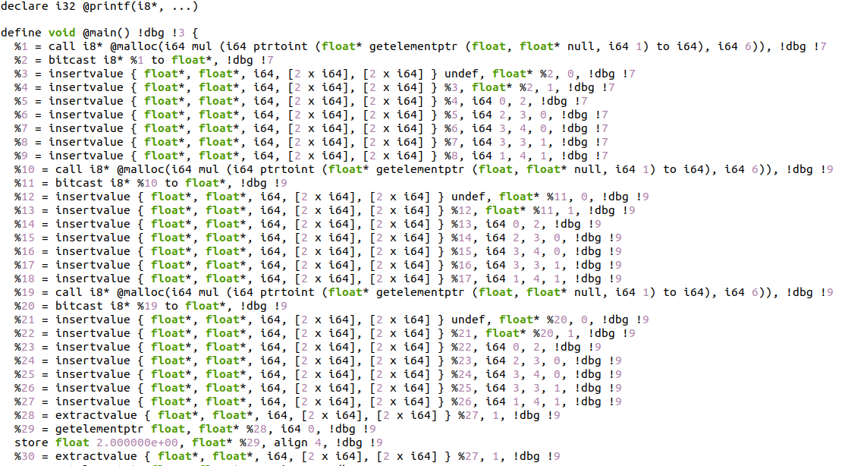
Toy -> AST -> Toy Dialect -> mixed Dialect -> LLVM IR
Notes:
使用MLIR的JIT即时编译引擎（mlir-cpu-runner）
Dialects是将所有的IR放在了同一个命名空间中，分别对每个IR定义对应的产生式以及绑定相应的操作，从而生成一个MLIR的模型。整个的编译过程，从源语言生成AST，借助Dialects遍历AST，产生MLIR的表达式，此处可为多层IR通过Lowering Pass依次进行分析，最后经过MLIR分析器，生成目标语言

Slide 15
OUR WOKR
Affine
GPU

Slide 16
1
Affine添加算子
添加算子
基本步骤
典例分析
Notes:
那么，因为我们是第一组，而且这个实验也有点久了，所以我还是先和大家一起回忆一下利用支配树进行循环分析的算法。

Slide 17
添加算子
加减乘除
三种卷积
LU分解
行列式
逆矩阵
Notes:
For development of graph database For high scalability

Slide 18
基本步骤
修改 Lexer.h, Parser.h 和 MLIRGen.cpp 以支持相应的符号
修改 Ops.td 增加相应操作
修改 Dialect.cpp 以实现build, inferShape, verify等操作
在LowerToAffineLoops.cpp 中对此 Op 进行 lowering
  已有相应的支持，只需要实例化
  没有相应的支持，则需要手动实现，此部分有一定规律，大致遵从
    Struct
    XXOpLowering{}
    LogicalResult{
    buildAffineLoopNest
    rewriter.replaceOp and return
    }
Notes:
这些步骤 严谨功能

Slide 19
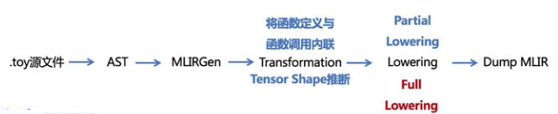
基本步骤
Notes:
这些步骤 严谨功能

Slide 20
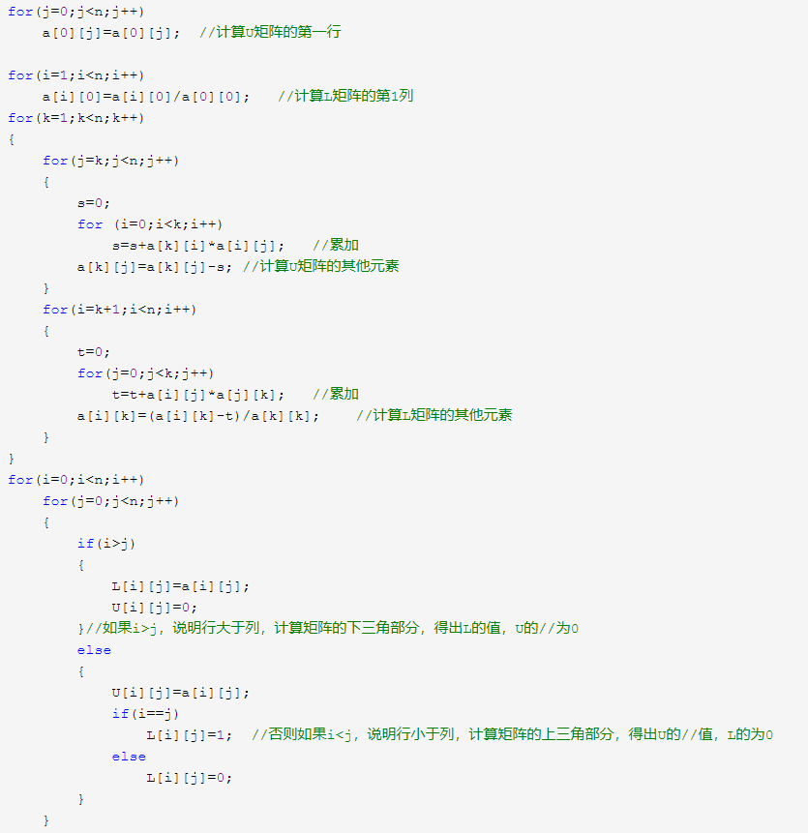

举例
Notes:
For development of graph database For high scalability

Slide 21
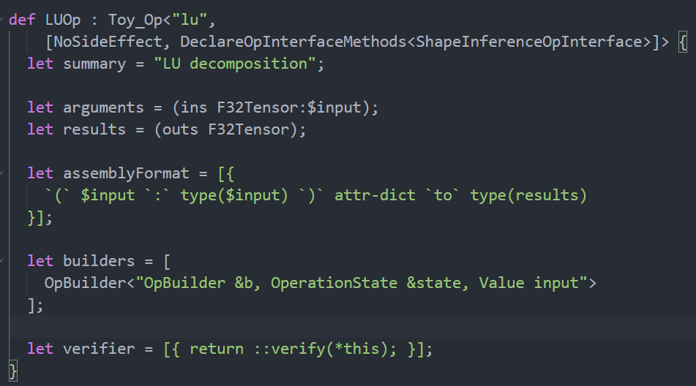
Ops.td

Slide 22
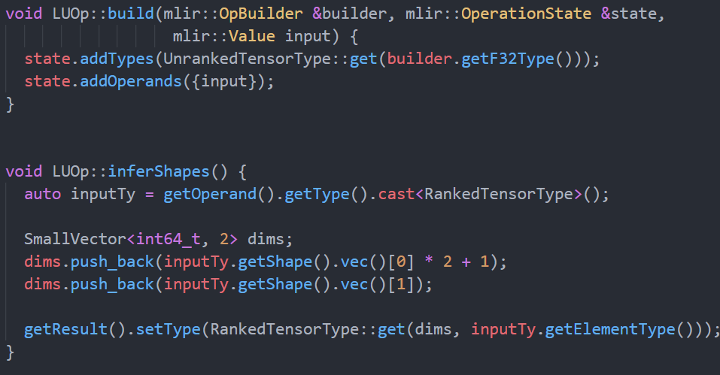
Dialect.cpp

Slide 23
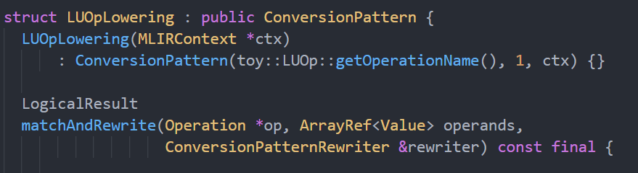

Transformation
Notes:
For development of graph database For high scalability

Slide 24
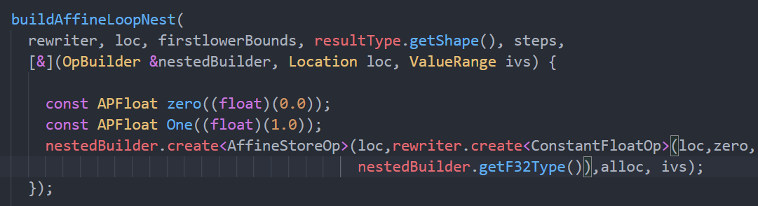
典例分析
Notes:
For development of graph database For high scalability
[0,0,0]->[1,2,3]

Slide 25
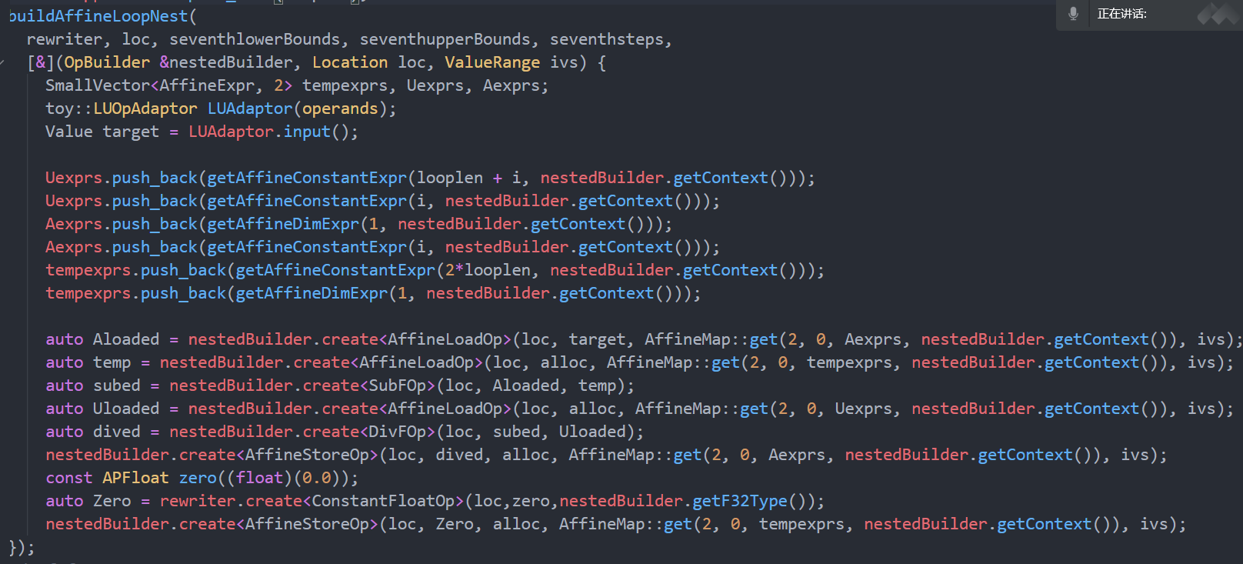
典例分析
Notes:
For development of graph database For high scalability

Slide 26
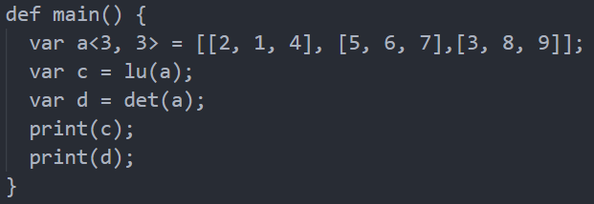
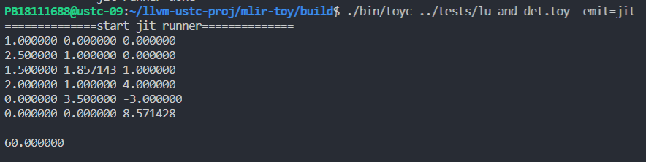
结果
Notes:
For development of graph database For high scalability

Slide 27
2
Toy to GPU
CUDA Programming
GPU Dialect
How to Lowering
Example
Notes:
下面由我来给大家介绍一下toy到GPU dialect的变换操作，这部分是由我和wzh共同完成的，我主要介绍以下四点，分别是CUDA编程的一些基本概念
再来介绍以下GPU dialect到底是一个什么东西
再以我们的toy到gpu的变换为例，介绍一下如何进行dialect之间的变换操作
最后用我们写的一个矩阵乘法的实例，来介绍从toy语言的源程序，转换到gpu dialect的代码和结果

Slide 28
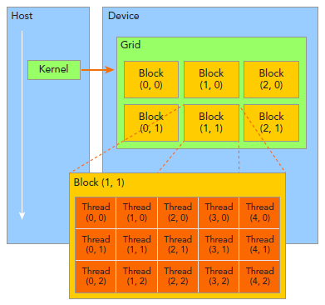
CUDA Programming
Programmer need to do:
Write a function
In the function, Specify a pair of “block id” and “thread id” to locate a unique thread
Allocate tasks for each thread and manage them
Notes:
首先我来介绍一下cuda的一些基本概念，大家都知道GPU中有很多流处理器，但这些流处理器实际上并不是单独的，而是被组织成更高层次的架构比如block和grid
首先最高层次的是kernel ，每一个kernel 对应了 GPU 设备上的一个 `grid`,
- 每个 grid 有一组 blocks, 用 x, y, z 三个维度区分(图中为了方便只画了 2 个).
- 每个 block 又有一组 threads, 也是用 xyz 三个维度区分. 这里的每个thread对应的就是GPU中的一个流处理器
用户在写 CUDA 相关代码的时候, 只需要写好函数， 然后在函数内引用 `block id` 和 `thread id` 就可以唯一确定一个线程, 这样一来就可以统一安排该线程内部需要做的事情.
这边重点是，每个thread可以通过 `block id` +`thread id` 的方式来寻址，而每个thread又可以单独编程，实现一些简单操作

Slide 29
GPU Dialect
This dialect provides middle-level abstractions for launching GPU kernels following a programming model similar to that of CUDA or OpenCL.
Provided Operations
gpu.alloc
gpu.dealloc
gpu.launch
gpu.all_reduce
……
Notes:
然后我们需要知道GPU dialect到底是一个什么东西
GPU dialect 提供了一种对GPU的抽象表达，提供一些类似于CUDA和OpenCL的操作，比如通过gpu.launch这个操作就能表示启动GPU，而不需要更多更底层的GPU操作，通过这样的方式有助于编译器专注于对于gpu内部流处理器的运算优化，而不用关心底层GPU是如何启动，如何相加的
这些操作包含。。。等
Alloc和delloc分别用于分配和释放GPU内存
Launch用于启动GPU核心，这是一个很重要的操作，只有GPU核心启动之后，才能通过grid id和block id给线程分配工作，后面在进行矩阵的操作的时候，几乎所有的运算操作都是在Launch之后的代码块中执行的

Slide 30
How to Lowering
How to Lowering
/*
1. 得到语句所在位置
2. 进行必要的类型转换，得到result,lhs,rhs的向量形状
3. 在block的前后插入变量空间的分配和释放操作
*/
// 根据具体操作的需要，设置grid size和block size
gpu::KernelDim3 gridSizes = {X1, Y1, Z1};
gpu::KernelDim3 blockSizes = {X2, Y2, Z2};
// launch GPU
auto launchOp = rewriter.create<gpu::LaunchOp>(…);
// 插入GPU操作
rewriter.setInsertionPointToStart(&launchOp.body().front());
/*
执行GPU内部的具体操作，例如Load，Store等
*/
// 执行结束操作
auto terminator = rewriter.create<gpu::TerminatorOp>(loc);
rewriter.replaceOp(op, alloc);
return success();
Notes:
从之前对MLIR的介绍中，可以知道不同dialect之间的转化是通过一些叫做Lowering或者Conversion的操作进行的，主要就是把一个dialect中的指令变换到另一个dialect的指令，用来替换操作序列的这个数据结构叫做rewriter，可以通过rewriter.create来生成所要用于替换的dialect中的语句
我们现在用toy dialect转换到gpu dialect的过程做一个例子
可以看到Lowering的框架是比较机械化的，基本就分为这几个模块，。。。具体的不同主要体现在不同操作的GPU使用方式不同，需要的grid，block的size不同，以及launch之后内部每个thread的操作也不同

Slide 31
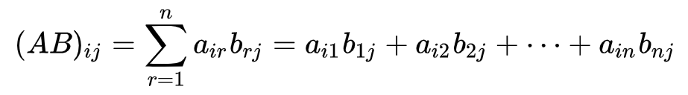
Example
B00
B01
B10
B11
B00
+
B10
A02
Block00
A00
*
A01
*
+
*
B20
B20
B21
A00
A01
A02
C00
C01
Block01
A00
*
B01
+
A01
*
B11
+
A02
*
B21
A10
A11
A12
C10
C11
…
Notes:
矩阵乘法大家应该都很熟悉，基本过程就是把矩阵A的每一行分别和矩阵B的每一列的对应元素相乘，再把乘得得元素全部相加，就得到了C矩阵中一个元素对应的值。
可以看到右边的这个公式，我们可以发现(AB)ij，对每一个i和j都是独立的，那么就很容易想到使用GPU来并行操作矩阵乘法
我们实现的是一个简单朴素的并行矩阵乘法，我们可以简单地把每一个(AB)ij的元素分别放到一个block中去做，这样只要分配A.x*B.y个block就可以完成矩阵的乘法
现在我们继续拆分这个式子，可以发现，对于每个独立的r，air*brj也是独立的，也就是说，每一个air*brj都可以单独交给一个GPU运算单元去做，于是就能想到，在每个block中分配A.y个thread，每个thread中只要完成一个air*brj的计算即可.
既然有了基本的思路，接下去就需要完善代码
这个图可能能够帮助各位加深对GPU乘法的理解，其中外面的大虚线框表示一个Block，中间的小虚线框表示一个thread
整个矩阵乘法的操作可以分为两步，第一步每个thread将对应的元素进行相乘操作
第二步，将每个block中的所有thread中的值求和，特别的，我们可以使用allreduce add操作来完成block中的求和
这样两步执行完毕之后每一个block中的值就对应了一个结果矩阵中的运算结果

Slide 32
Example
// get op location
auto loc = op->getLoc();
// get the shape to set gridSize and blockSize
auto shape = (*op->result_type_begin()).cast<TensorType>().getShape().vec();
auto shapeMid = (operands[0].getType()).cast<MemRefType>().getShape()[1];
gpu::KernelDim3 gridSizes = createKernelDim3(rewriter, loc, shape[0], shape[1], 1);
gpu::KernelDim3 blockSizes = createKernelDim3(rewriter, loc, shapeMid, 1, 1);
auto launchOp = rewriter.create<gpu::LaunchOp>(loc,
gridSizes.x, gridSizes.y, gridSizes.z,
blockSizes.x, blockSizes.y, blockSizes.z);
typename toy::MatrixMulOp::Adaptor MatrixMulAdaptor(operands);
SmallVector<Value, 2> indicesLhs({launchOp.getBlockIds().x, launchOp.getThreadIds().x});
SmallVector<Value, 2> indicesRhs({launchOp.getThreadIds().x, launchOp.getBlockIds().y});
SmallVector<Value, 2> indicesResult({launchOp.getBlockIds().x, launchOp.getBlockIds().y});
Notes:
这里是我们写的关于矩阵乘法的代码部分，由于篇幅原因，我们省略了一些代码中不重要的部分
首先是确定gridSize和blockSize的大小

Slide 33
Example
// mul and reduce operation in gpu
rewriter.setInsertionPointToStart(&launchOp.body().front());
auto LoadedLhs = rewriter.create<mlir::LoadOp>(loc, MatrixMulAdaptor.lhs(), indicesLhs);
auto LoadedRhs = rewriter.create<mlir::LoadOp>(loc, MatrixMulAdaptor.rhs(), indicesRhs);
auto mulResult = rewriter.create<mlir::MulFOp>(loc, LoadedLhs, LoadedRhs);
auto ReducedResult = rewriter.create<gpu::AllReduceOp>(loc,
rewriter.getF32Type(),
mulResult,
StringAttr::get("add",rewriter.getContex
t()));
auto StoredResult = rewriter.create<mlir::StoreOp>(loc, ReducedResult, alloc, indicesResult);
auto terminator = rewriter.create<gpu::TerminatorOp>(loc);
// Replace this operation with the generated alloc.
rewriter.replaceOp(op, alloc);
Notes:
这个部分是GPU内部单元的操作，首先将每个坐标对应的矩阵内容load到GPU中
然后用乘法操作在每个thread中计算两两元素的乘积
再通过allreduce操作将每个block中的所有元素求和，得到单个的(AB)_ij的值

Slide 34
Example
def main() {
var a<4, 3> = [2, 3, 4, 5, 6, 7, 8, 9, 10, 11, 12, 13];
var b<3, 2> = [1, 2, 3, 4, 5, 6];
var c = a @ b;
print(c);
}
Notes:
这里有个简单的示例，是一个4*3矩阵和3*2的矩阵相乘，得到的结果是一个4*2的矩阵

Slide 35
Example
module {
func @print_memref_f32(memref<*xf32>)
func @mcuMemHostRegisterFloat(memref<*xf32>)
func @main() {
%0 = alloc() : memref<4x2xf32>
%1 = memref_cast %0 : memref<4x2xf32> to memref<*xf32>
call @mcuMemHostRegisterFloat(%1) : (memref<*xf32>) -> ()
……
%c0 = constant 0 : index
……
%cst = constant 2.000000e+00 : f32
store %cst, %4[%c0, %c0] : memref<4x3xf32>
……
Notes:
使用我们的pass生成gpu dialect的代码如下，可以看到它其中包含了内存分配，内存赋值

Slide 36
Example
gpu.launch blocks(%arg0, %arg1, %arg2) in (%arg6 = %c4, %arg7 = %c2_20, %arg8 = %c1_21) threads(%arg3, %arg4, %arg5) in (%arg9 = %c3_22, %arg10 = %c1_23, %arg11 = %c1_24) {
%7 = load %4[%arg0, %arg3] : memref<4x3xf32>
%8 = load %2[%arg3, %arg1] : memref<3x2xf32>
%9 = mulf %7, %8 : f32
%10 = "gpu.all_reduce"(%9) ( {
}) {op = "add"} : (f32) -> f32
store %10, %0[%arg0, %arg1] : memref<4x2xf32>
gpu.terminator
}
%6 = memref_cast %0 : memref<4x2xf32> to memref<*xf32>
call @print_memref_f32(%6) : (memref<*xf32>) -> ()
dealloc %4 : memref<4x3xf32>
……
return
}
}
Notes:
以及这边的gpu launch操作，并在gpu内部实现load mul allreduce store操作，最后调用print打印结果

Slide 37
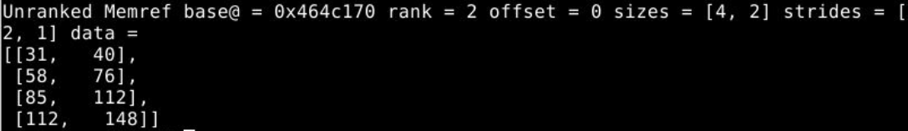

Example
def main() {
var a<4, 3> = [2, 3, 4, 5, 6, 7, 8, 9, 10, 11, 12, 13];
var b<3, 2> = [1, 2, 3, 4, 5, 6];
var c = a @ b;
print(c);
}
Notes:
最后我们的运行结果如下，可以看到和mathematica的结果是一致的

Slide 38
Q&A

